Slide 1
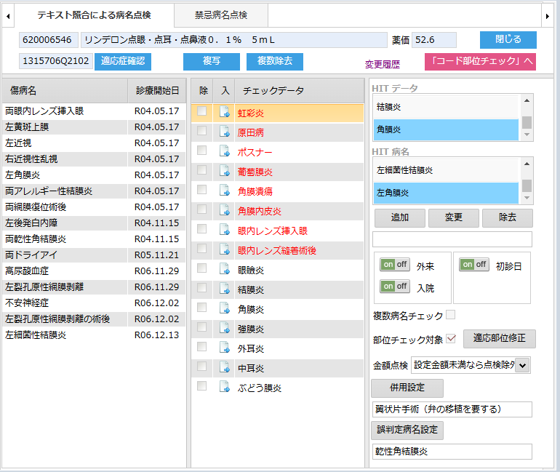
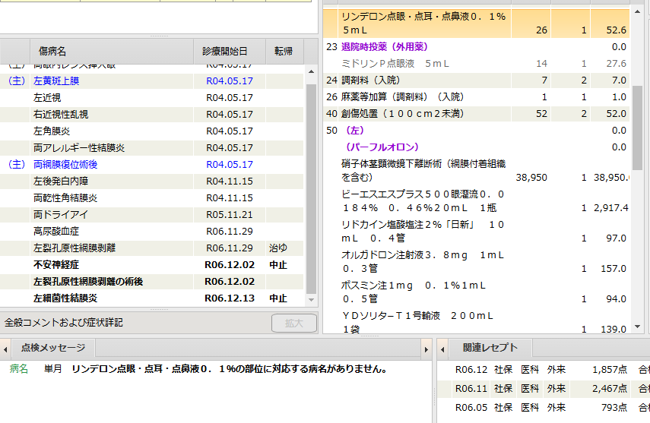
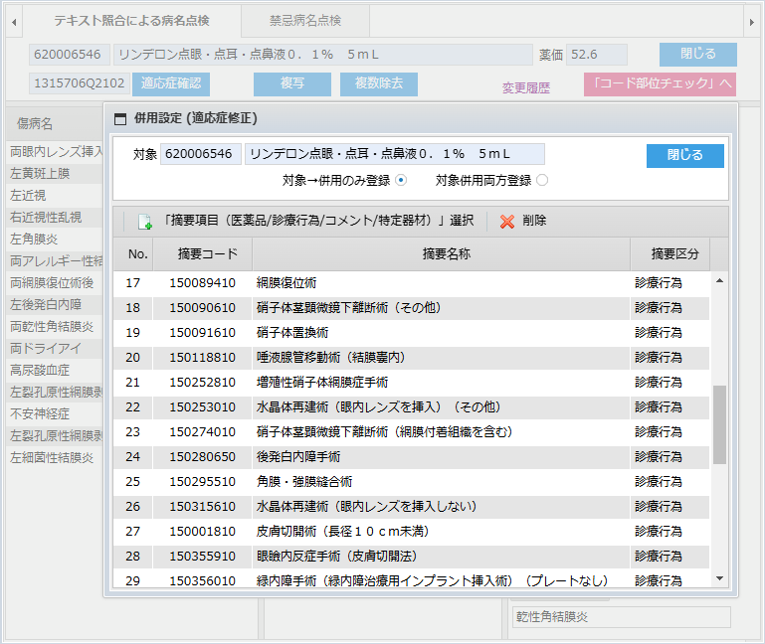
ID：308480
12月入院分
リンデロン点眼のエラーが多数出ています。
併用設定に色々な診療行為を入れていますが、エラーとなります。
先月まではこのようなエラーはなかったような気がしますが、
何か操作方法に誤りがあったのでしょうか？
他にも右の手術も併用設定していますが、
同じようにエラーが出ています。

